Slide 1
Земљиште (тло)
Природа и друштво
Трећи разред

Slide 2
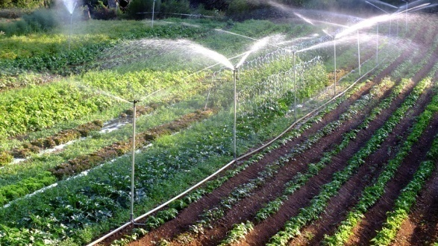
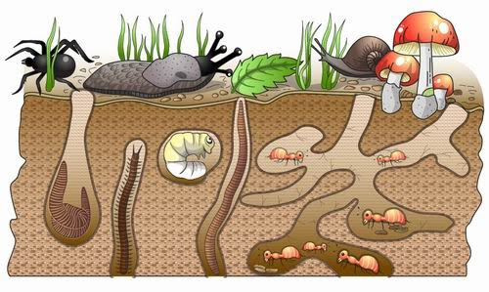
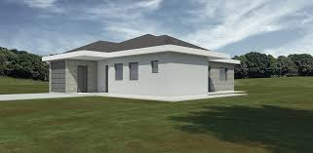
Земљиште или тло је површински слој земље.
Неопходно је живим бићима:
Извор хране људима и животињама,
Станиште и склониште животињама,
Мјесто на којем људи граде разне објекте.

Slide 3
Обрадиво земљиште
плодно,
људи обрађују ову врсту земљишта ради производње хране,
растресито, задржава влагу,
садржи хранљиве материје за развој биљака.
Необрадиво земљиште
мање плодно,
због неплодности људи не обрађују ову врсту земљишта,
погодно за шуме, ливаде и пашњаке.

Slide 4
ВРСТЕ ЗЕМЉИШТА | БОЈА | РАСТРЕСИТОСТ | ПОГОДНОСТ ЗА ОБРАДУ И ВЛАЖНОСТ
хумусно земљиште, црница | црна | веома добра | веома добра
глинуша | жућкаста | слаба | отежана обрада
пјескуша | сива | добра | потребно стално наводњавање

Slide 5
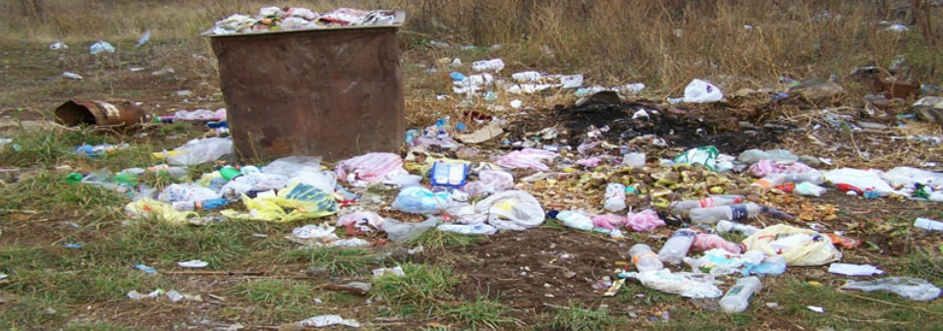
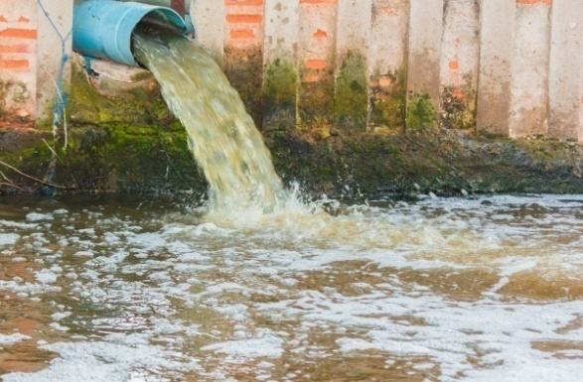
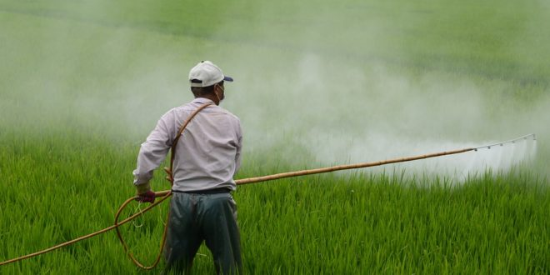
Начини загађивања земљишта:
Неправилно одлагање смећа
Отпадне воде
Неправилна употреба вјештачких
ђубрива и неправилна заштита
биљака од штеточина

Slide 6
Загађењем земљишта умањује се производња здраве хране за животиње и људе. Тиме се угрожава живот људи и животиња.

Slide 7
Задатак за самосталан рад:
Ученици који су у могућности нека покушају да изведу оглед о пропусности воде различитих врста земљишта (Уџбеник “Природа и друштво” страна 72).
Потребно:
4 саксије са пробушеним дном (да може проћи вода),
посудица испод сваке саксије,
у сваку саксију насути различито земљиште: шљунак, пијесак, хумус и глину,
истовремено залити свако земљиште истом количином воде,
уочити количину воде у посудици и покушати објаснити оглед!

